Slide 1
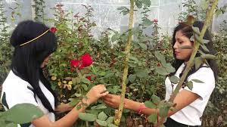
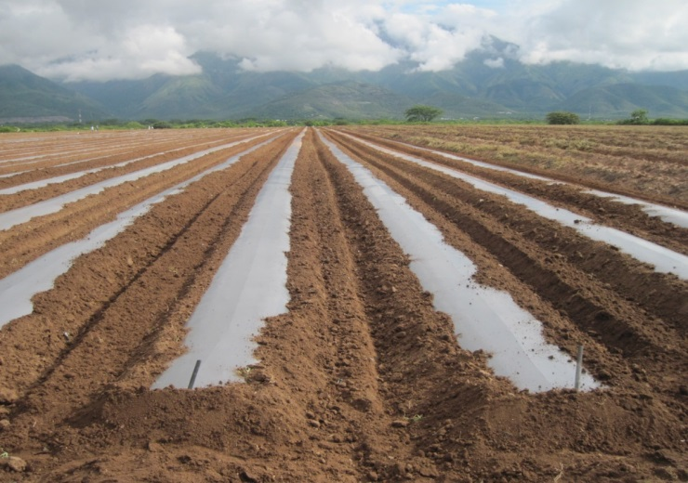
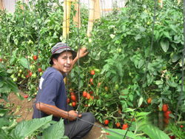
SITUACION ACTUAL DE LA PLASTICULTURA EN GUATEMALA ROBERTO BRAN SHAW BORDEAUX, ARCACHON, FRANCIA, MAYO 2018.
XXI CIPA CONGRESS

Slide 2
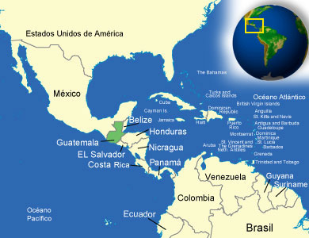
LOCALIZACION

Slide 3
PRINCIPALES APLICACIONES
Invernaderos.
Techitos
Acolchados.
Sarán o Malla Sombra.
Cubiertas flotantes, macrotuneles y microtuneles.
Pita de polipropileno.
Trampas
Mallas

Slide 4
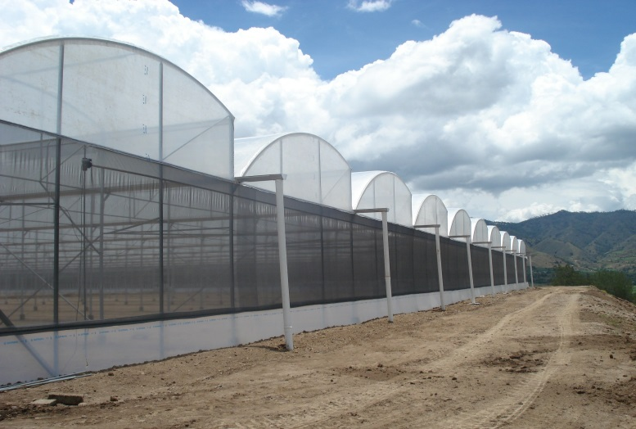
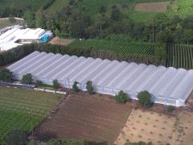
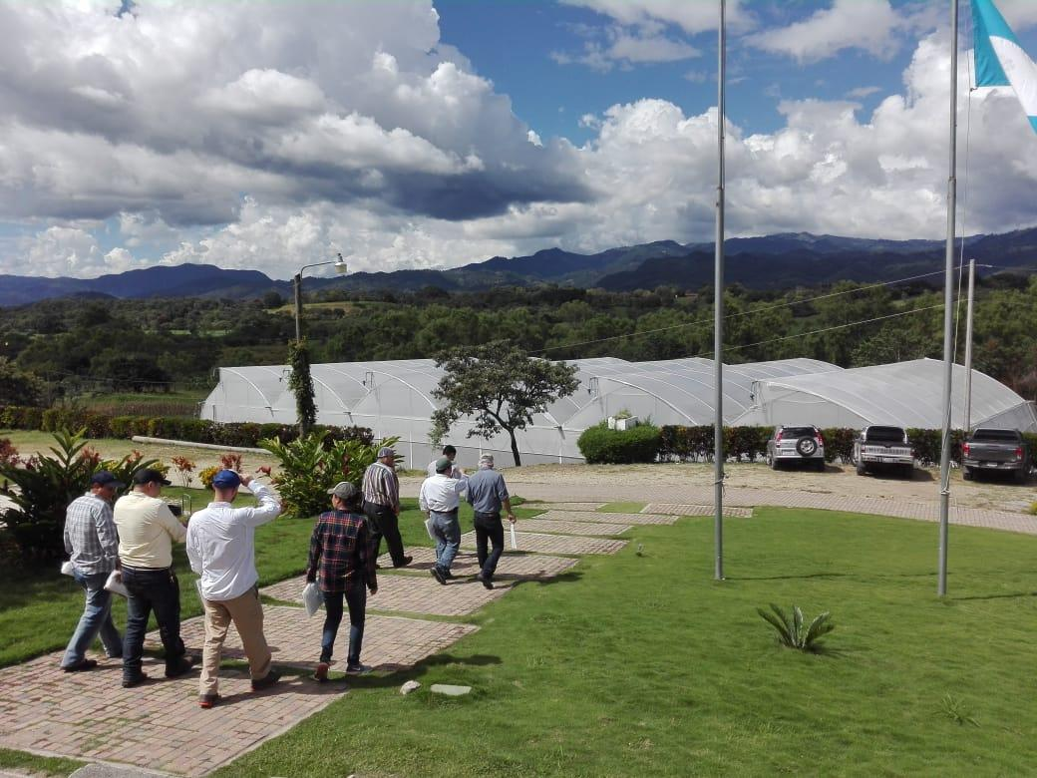
INVERNADEROS

Slide 5
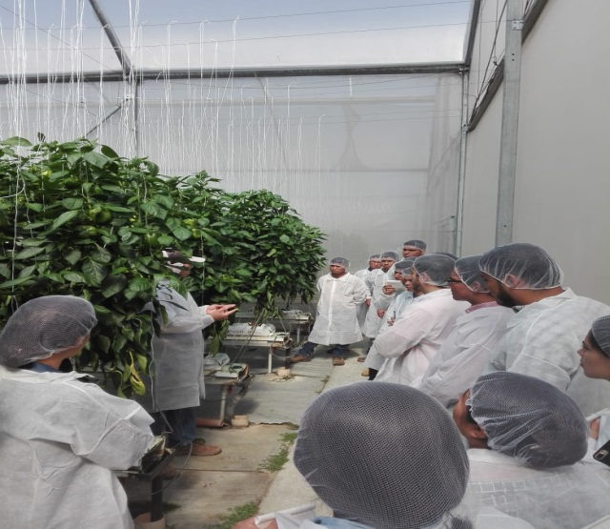
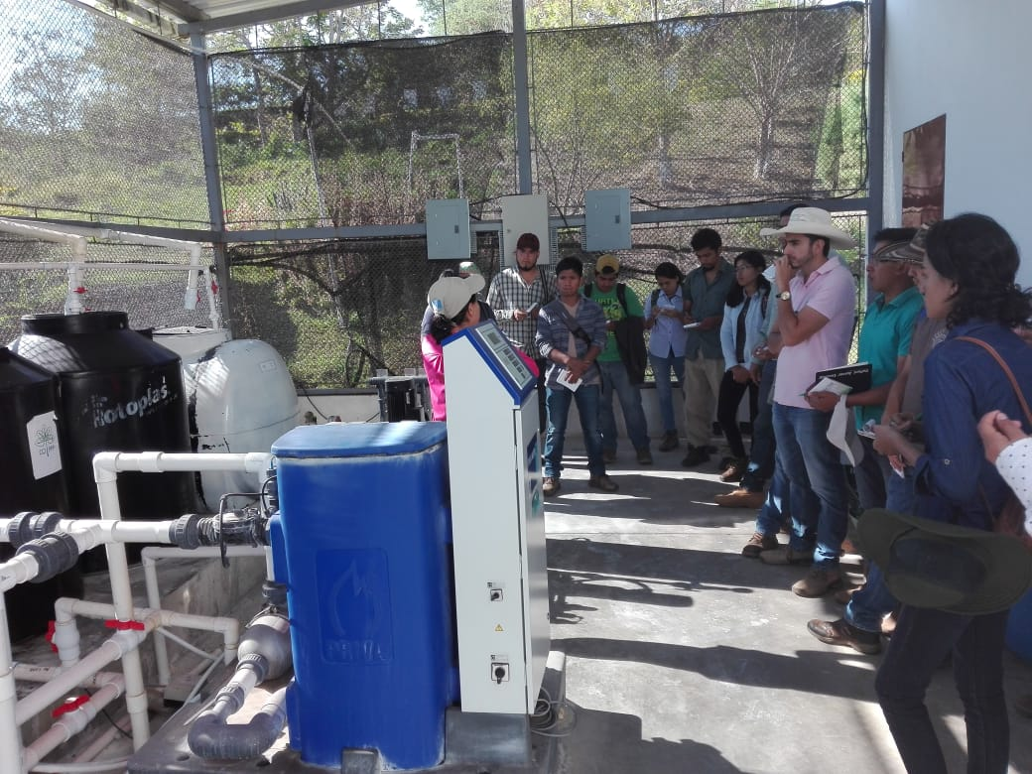
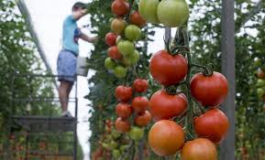
Diseños

Slide 6
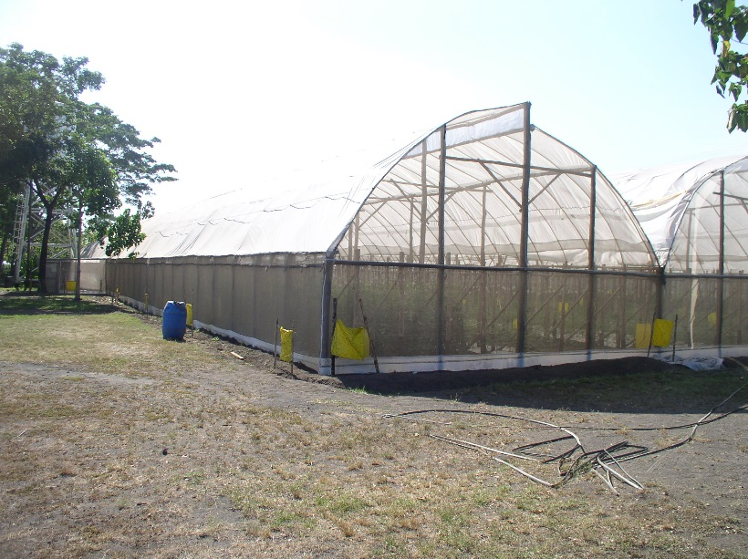
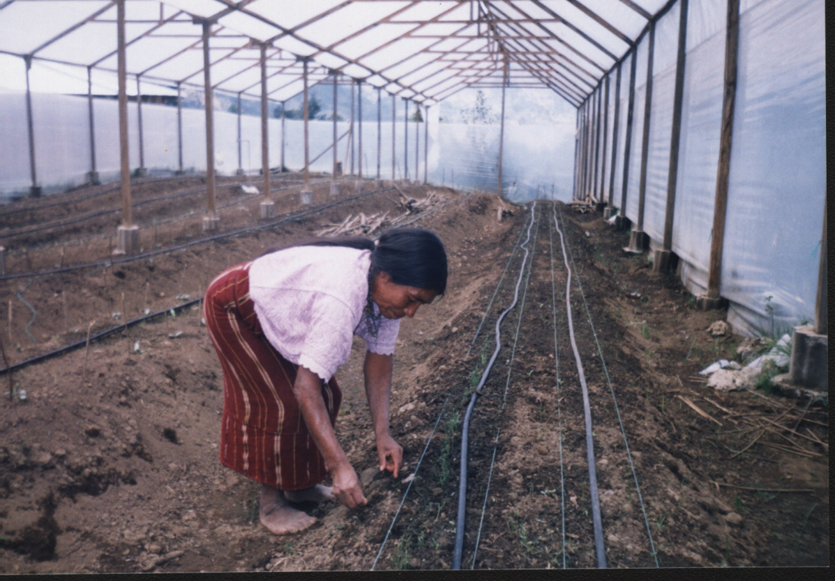
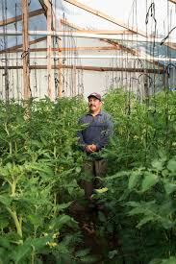
Diseños

Slide 7
INVERNADEROS

Slide 8
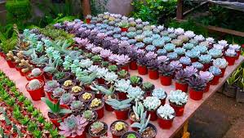
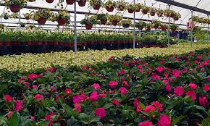
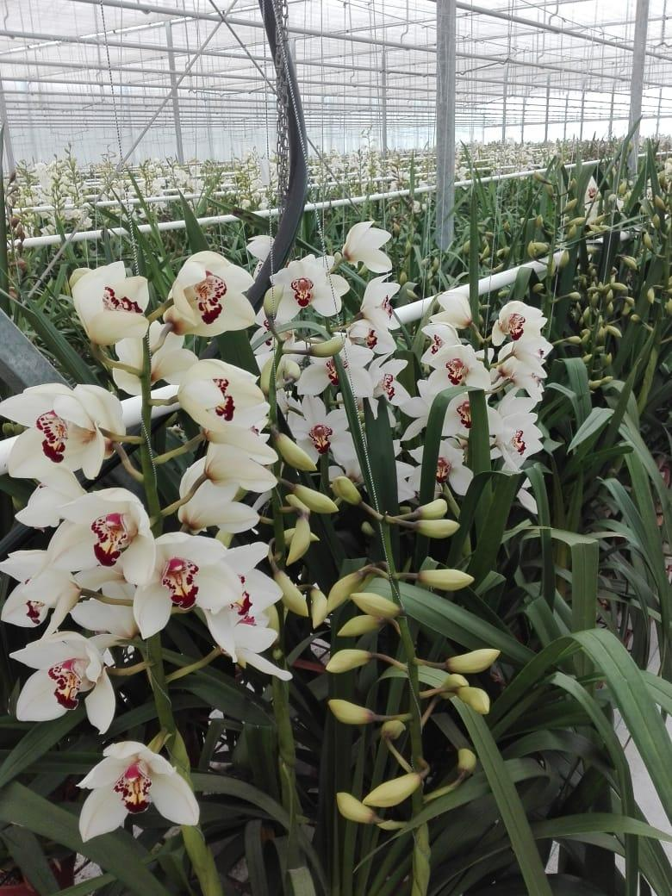
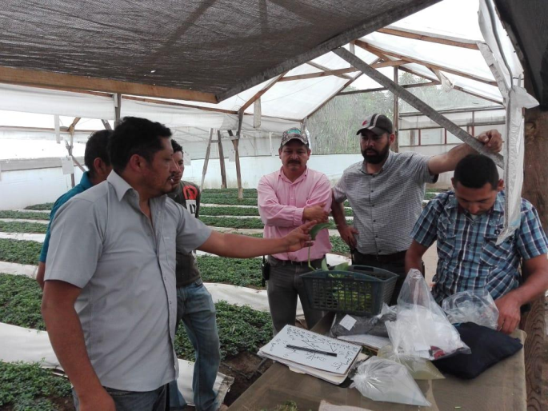
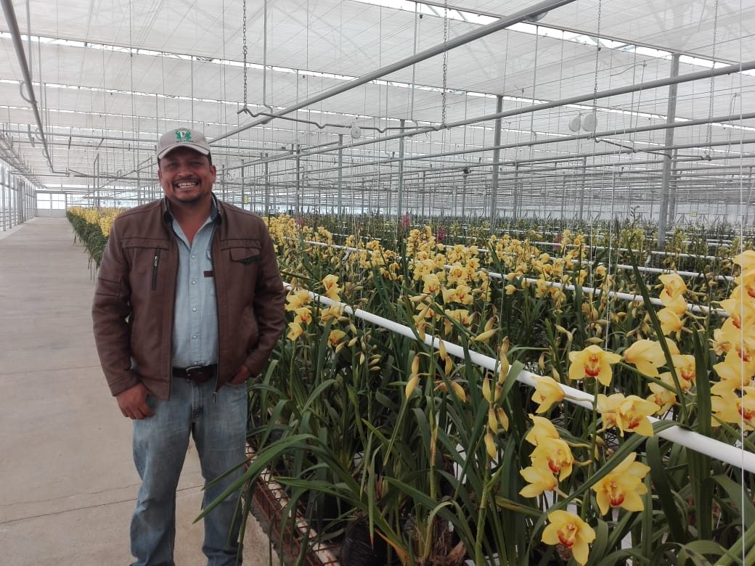
Principales Cultivos bajo Invernadero

Slide 9
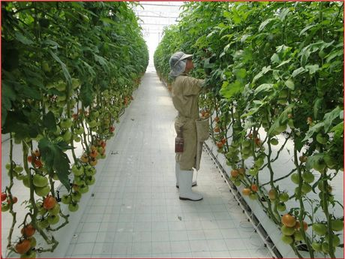
TOMATE
Del Monte Fresh
Tejutla, Guatemala

Slide 10
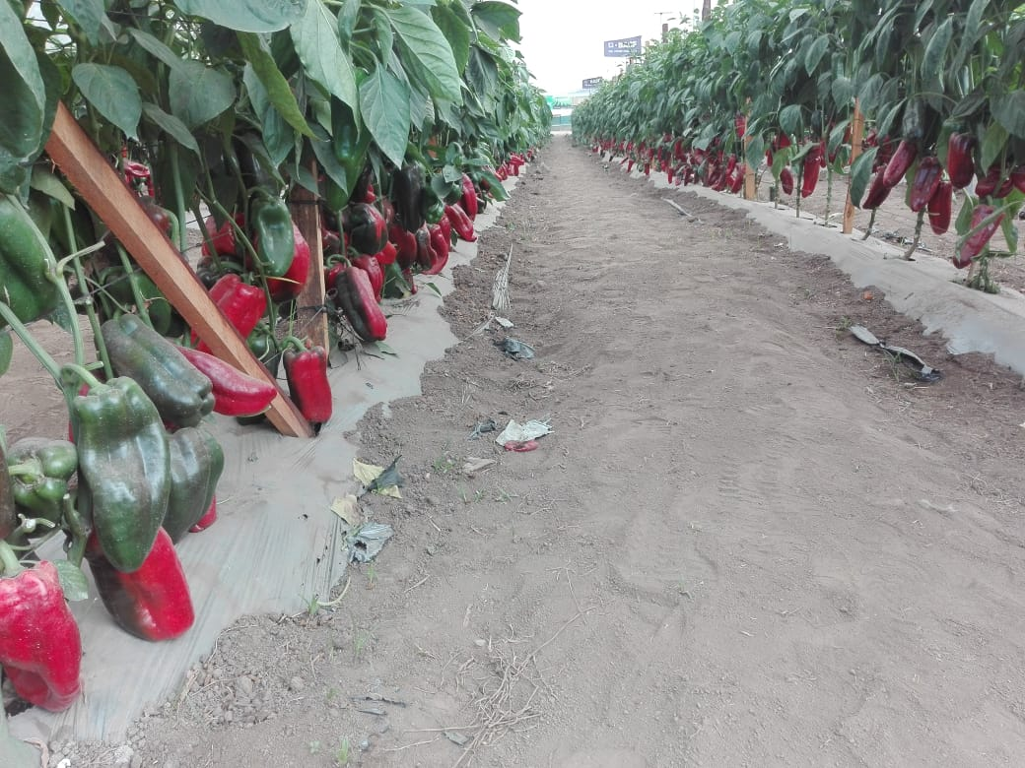
Chile pimiento o Morron

Slide 11
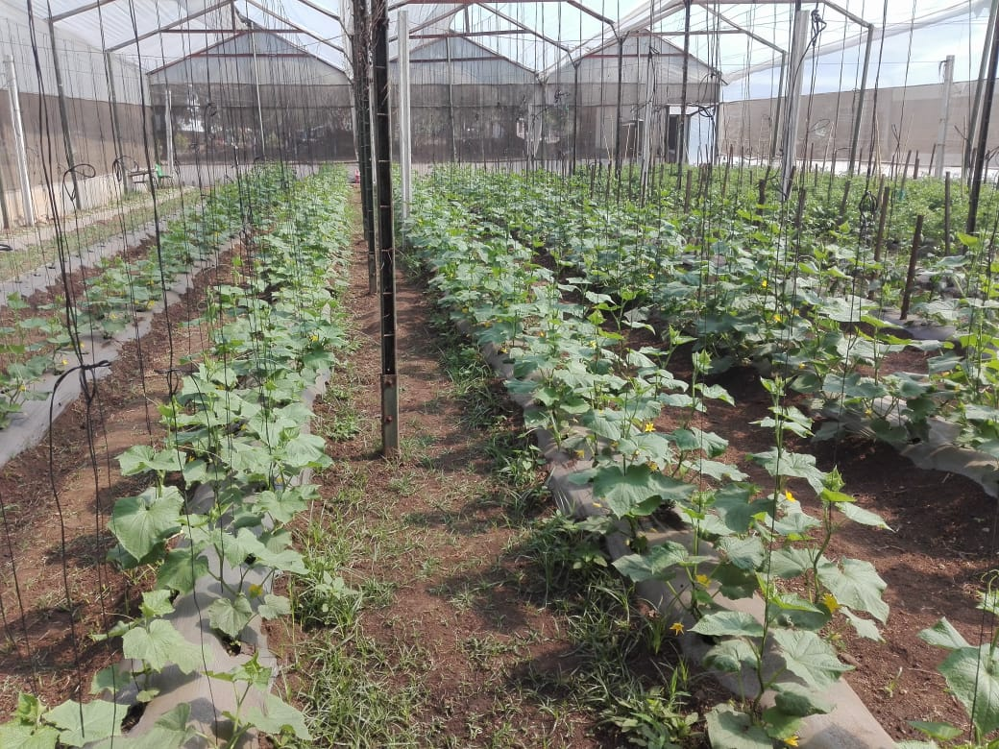
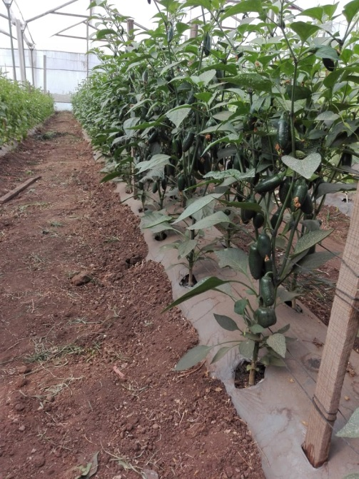
Melón, Chile Jalapeño, Pepino

Slide 12
Producción de plántulas o Cepellones

Slide 13
Techitos
50 has aprox
Flores de corte

Slide 16
ACOLCHADO PLASTICO (MULCH)

Slide 17
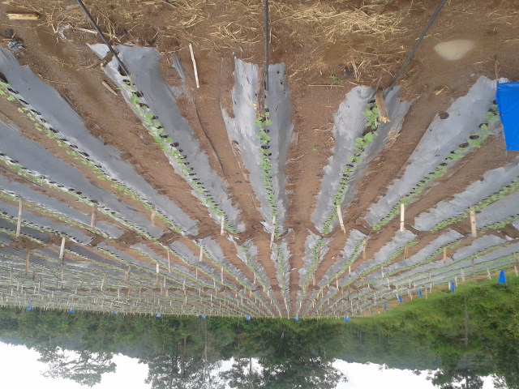
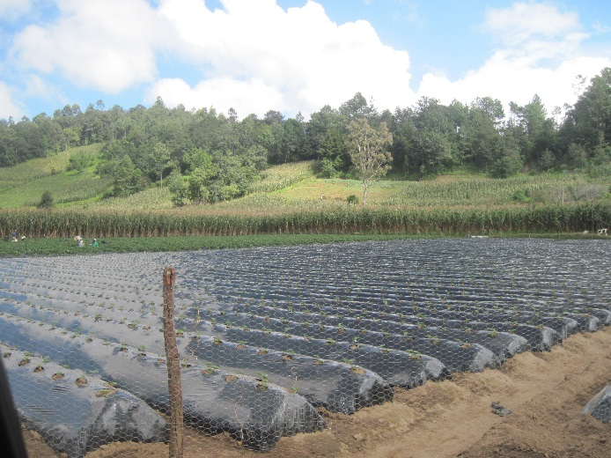
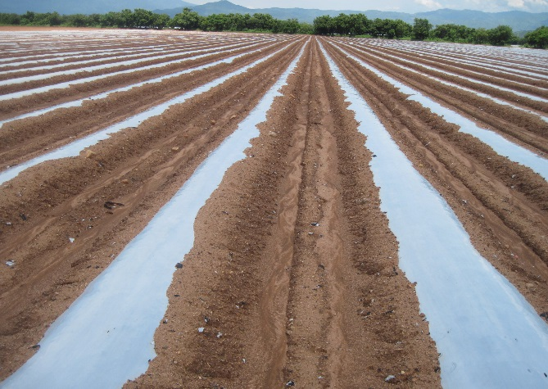
CARACTERISTICAS
Se ofrecen en colores plata/negro, blanco/negro y negro/negro.

Slide 18
ACOLCHADO DE SUELOS

Slide 19
CULTIVOS CON ACOLCHADO DE SUELOS GUATEMALA 2012-13

Slide 20
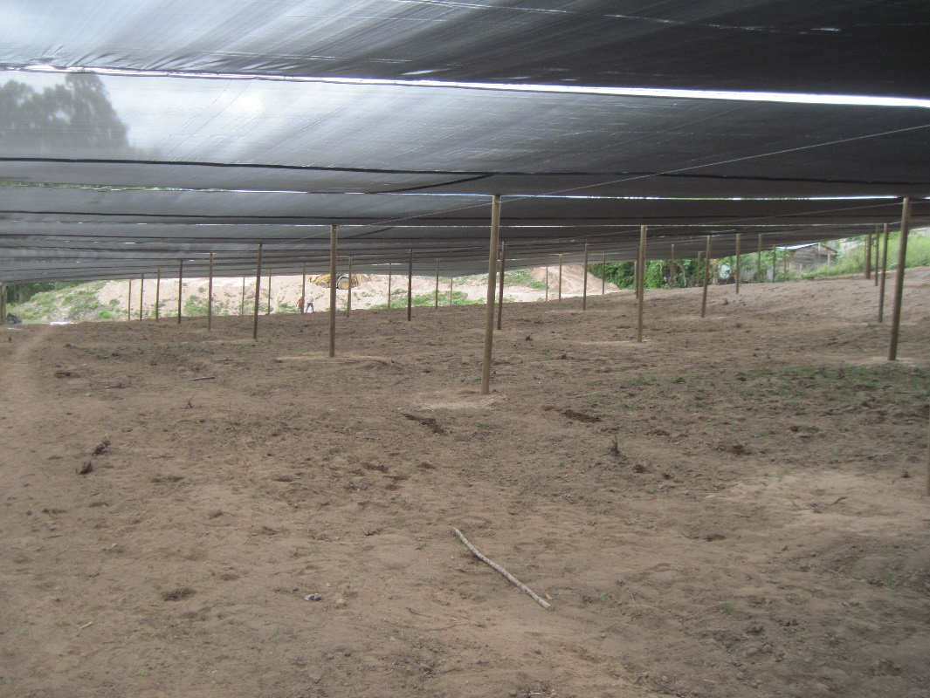
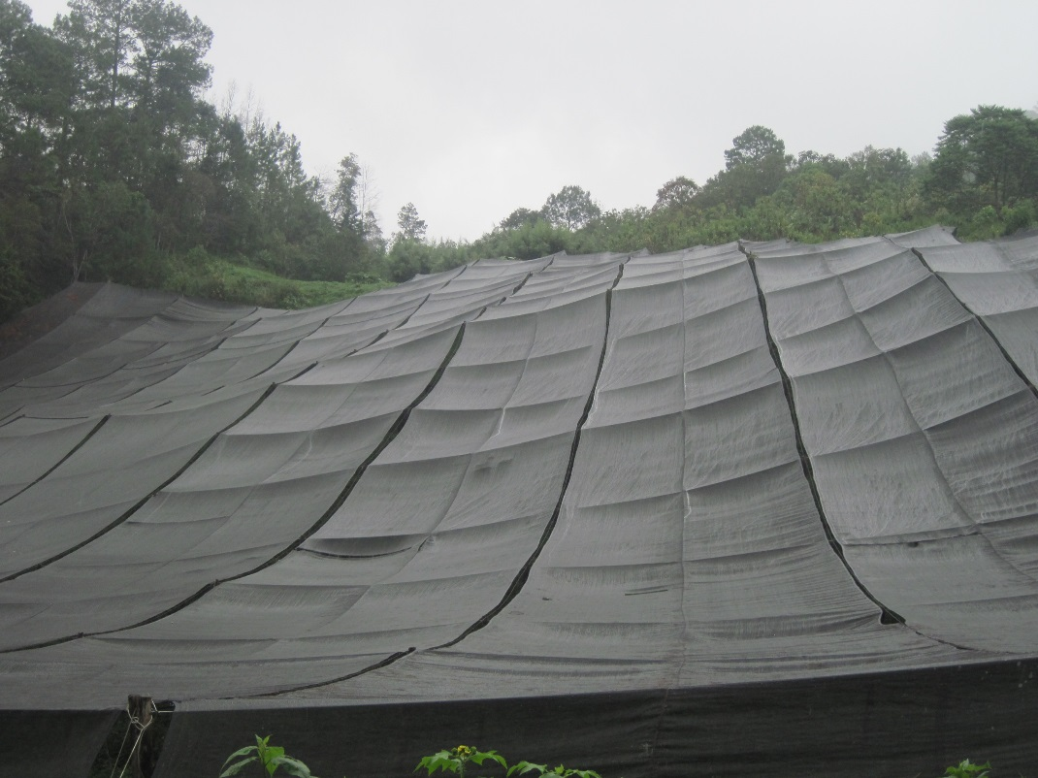
Saran o Malla Sombra
80 Has al 2018

Slide 21
SARAN O MALLA SOMBRA

Slide 22
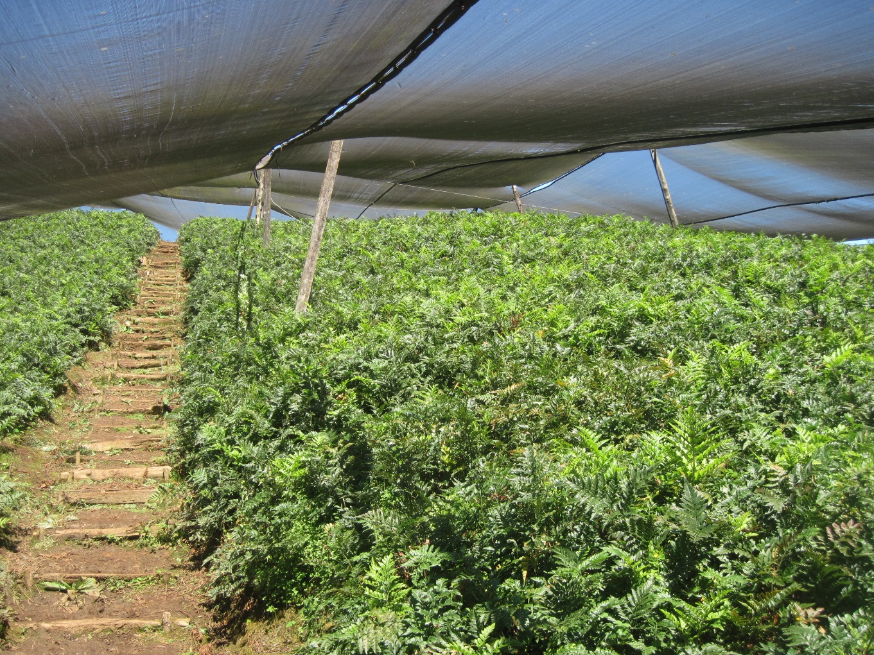
Leather Leaf
(Rumohra adiantiformis)

Slide 23
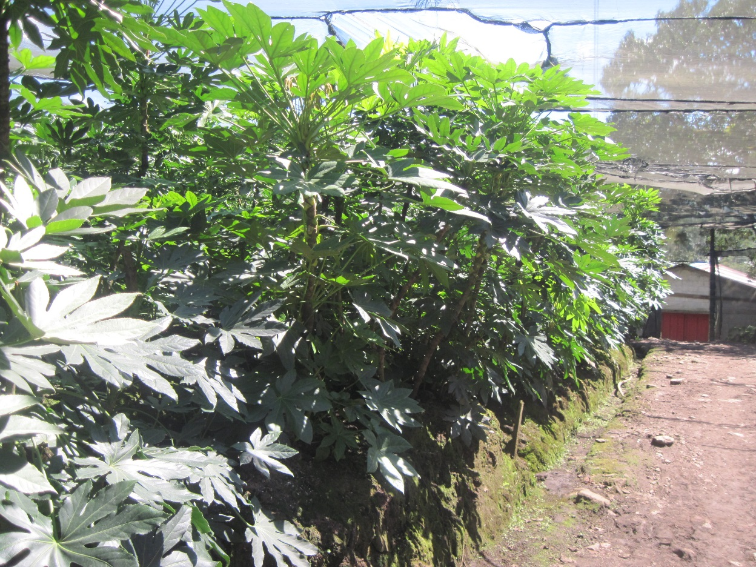
(Aralia schefflera)

Slide 24
MACROTUNELES (600 Has, 2018)

Slide 25
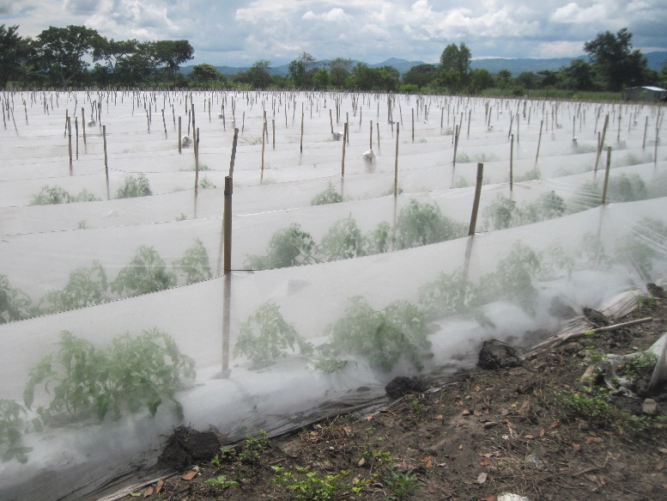
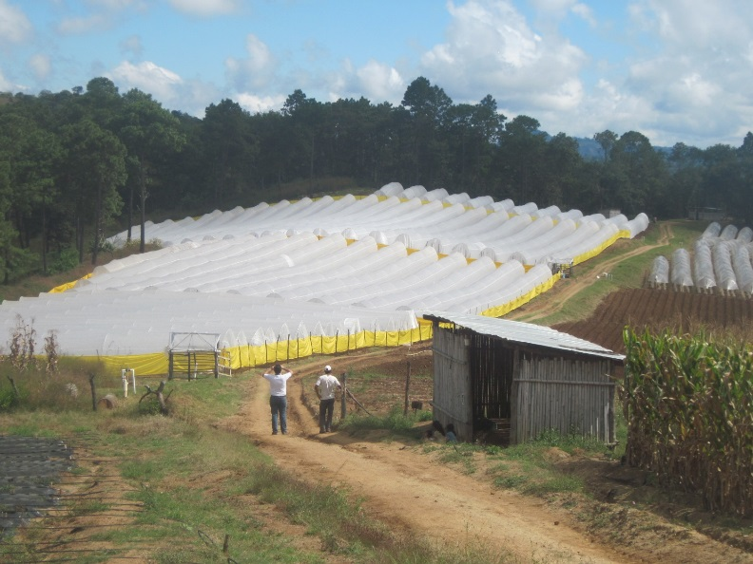
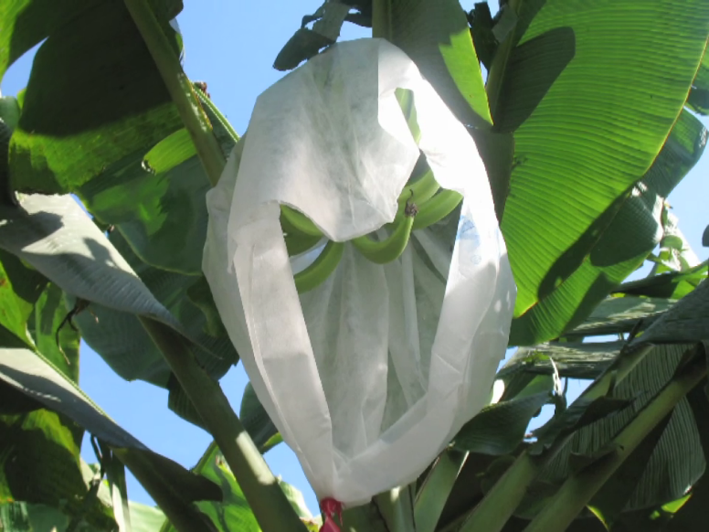
TELA NO TEJIDA DE POLIPROPILENO

Slide 26
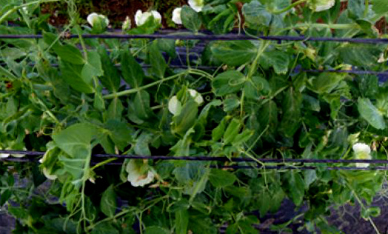
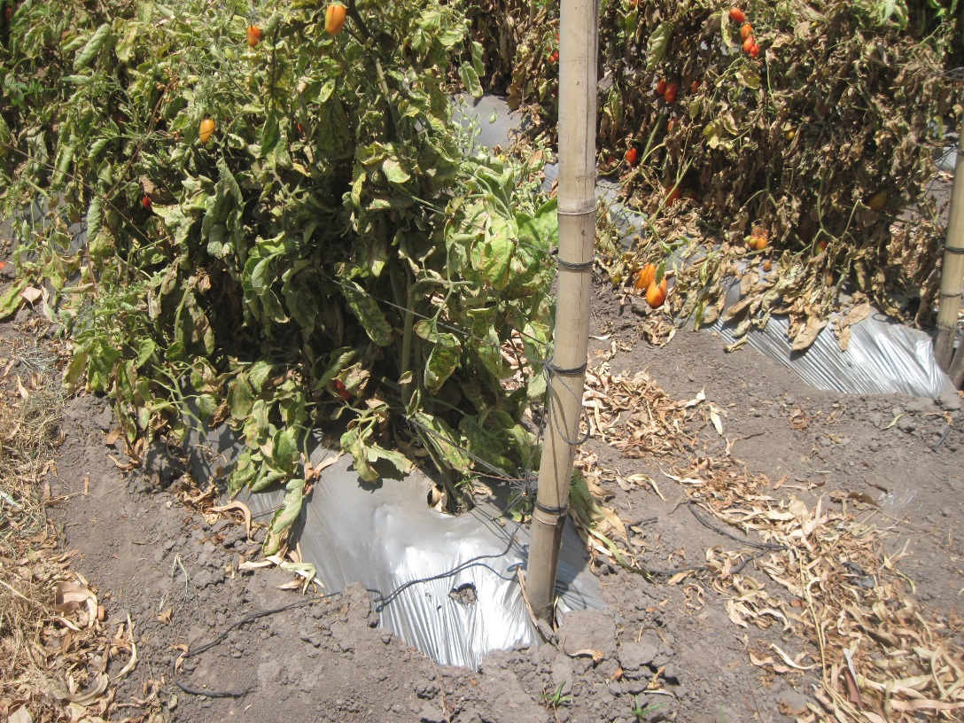
PITA PLASTICA TUTORES

Slide 28
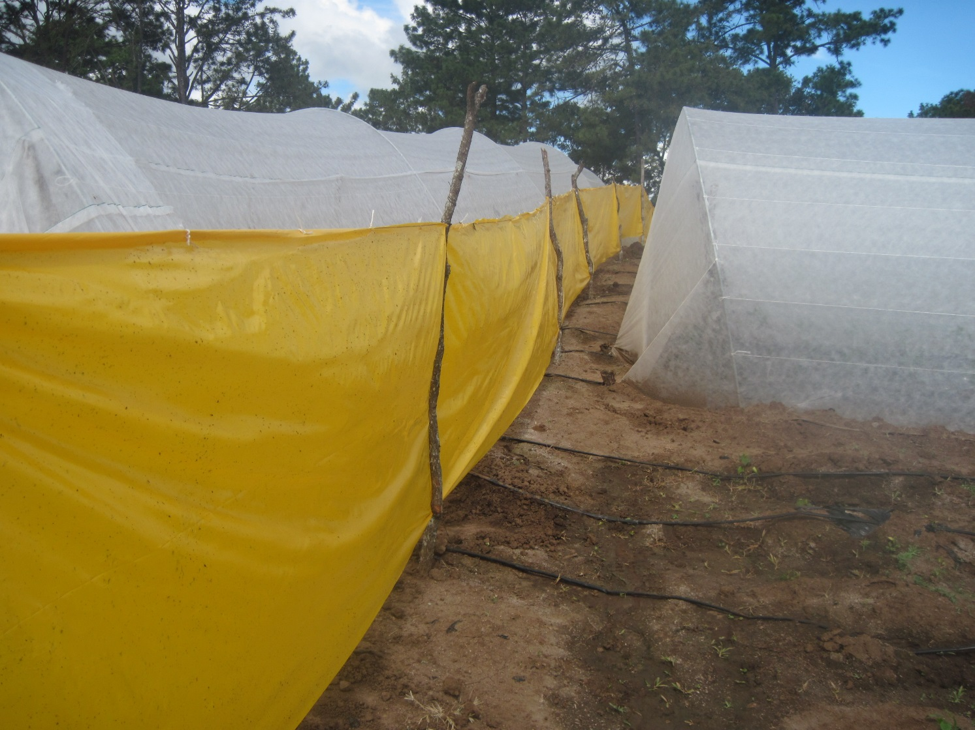
Trampas

Slide 29
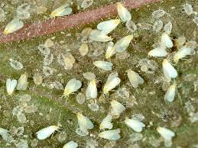
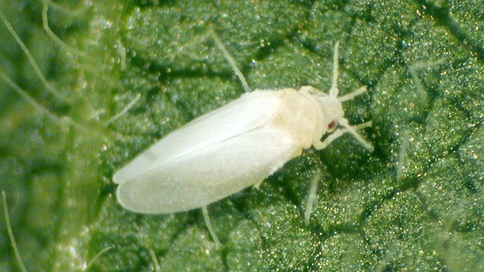
CONTROL ETOLOGICO (Bemisia tabaci)

Slide 30
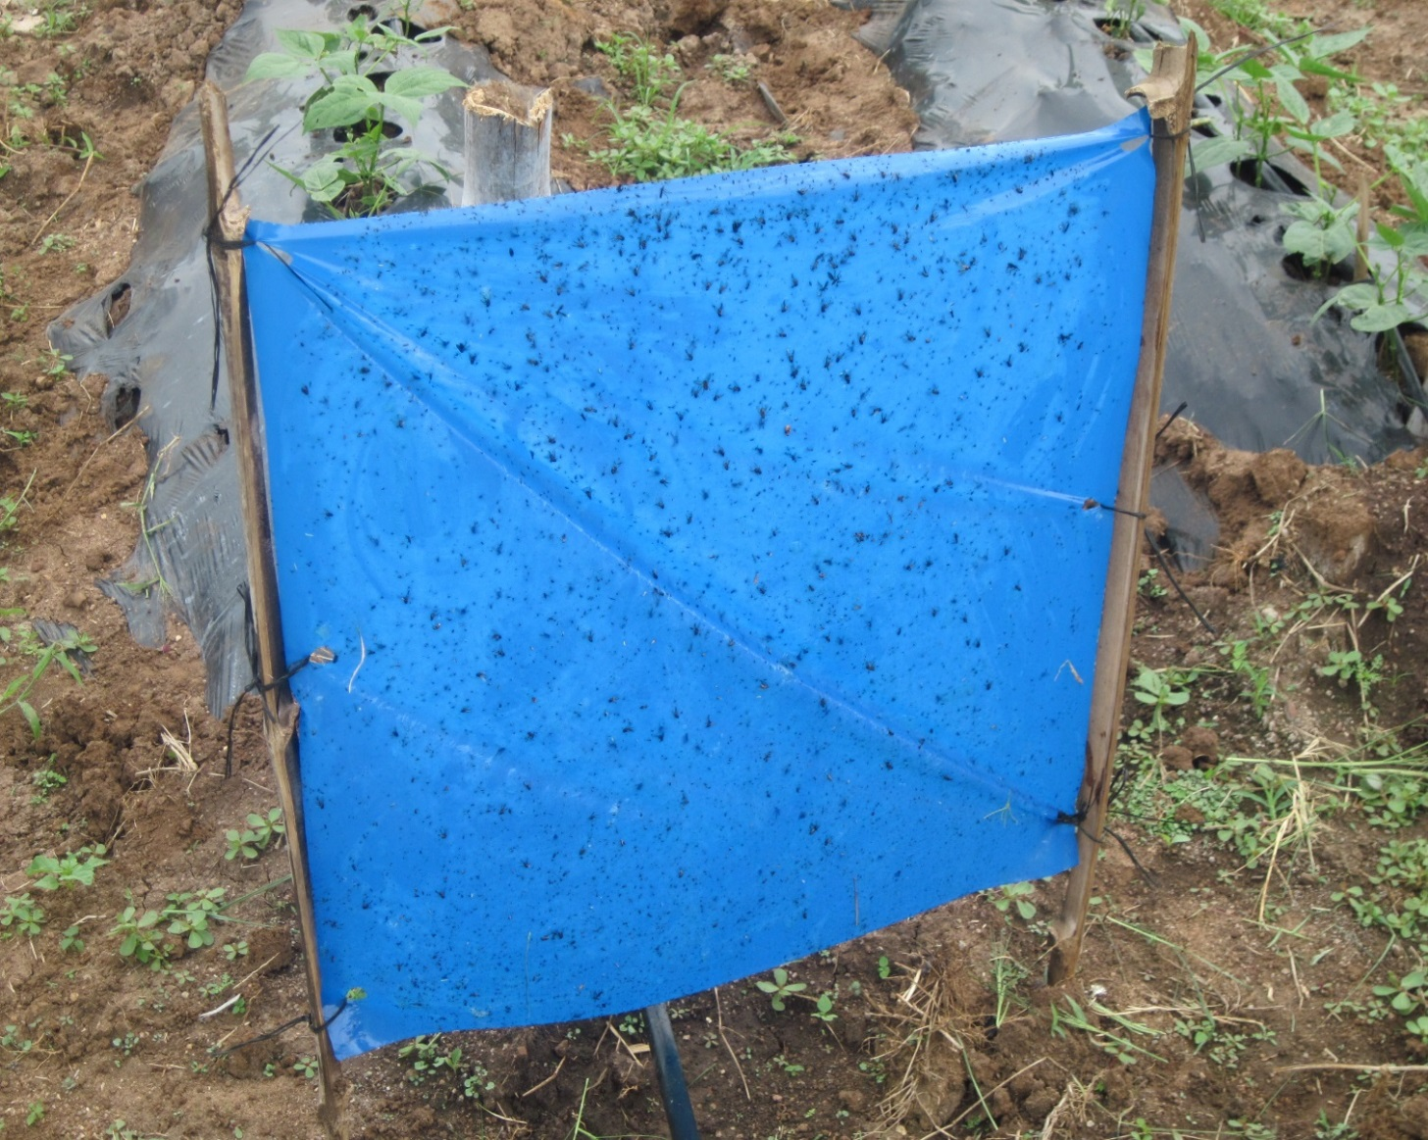
TRAMPAS

Slide 31
NINFAS DE TRIPS (Frankliniella occidentalis)
TOMATE, CHILE, CARDAMOMO, MINIVEGETALES

Slide 32
ESPECIFICACIONES TRAMPAS EN CAÑA DE AZUCAR
Refractancia: 40%
Transmitancia: 32%
Longitud de onda: 520 nanómetros.

Slide 33
ADULTO DE CHINCHE SALIVOSA O MOSCA PINTA (Aenolamia sp)

Slide 34
NINFA DE CHINCHE SALIVOSA EN CAÑA DE AZUCAR

Slide 35
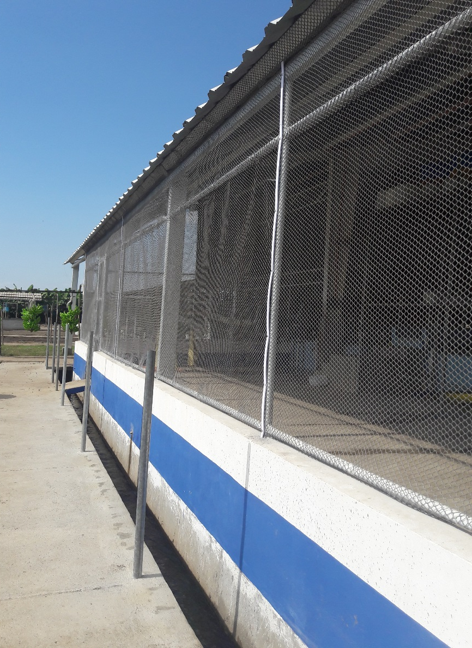
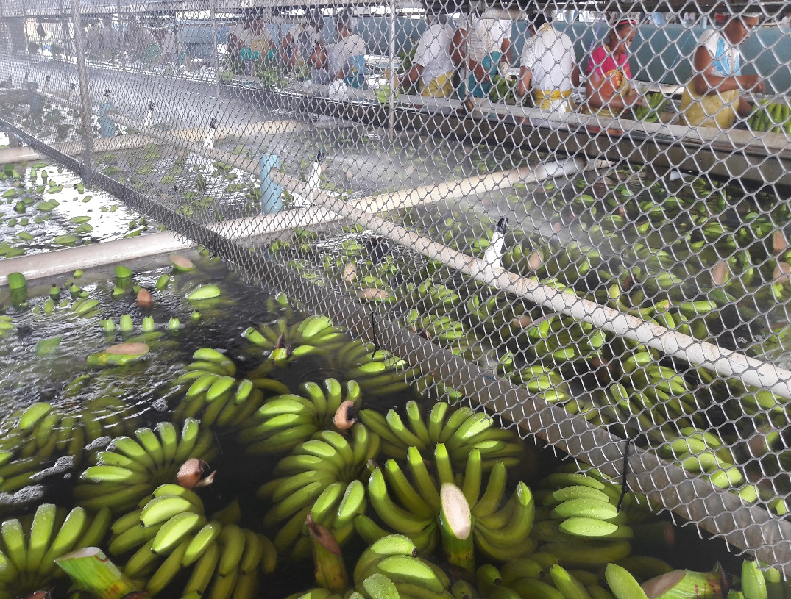
MALLAS PLANTAS EMPACADORAS

Slide 36
Ing. Roberto Bran Shaw Gerente Plasticultura

